Slide 1
PORTUGUÊS – 7º ANO
PROF.ª CHRISTINA ALMEIDA

Slide 2
CONTEÚDOS DA PROVA DO DIA 16/08
1. Ortoepia e prosódia;
2. Sinônimos e Antônimos;
3. O uso da vírgula;
4. Texto e interpretação;
5. Acentuação dos ditongos abertos e hiatos;
6. Plural dos verbos ter, ver, vir, dar, crer, ler e seus derivados.

Slide 3
REVISÃO
1) Escreva as frases em seu caderno, substituindo o * pela palavra adequada:
A) Quem * medo de prova de matemática? (tem – têm)
B) Esses programas * toda a família. (entretém – entretêm)
C) As empresas * empréstimos nos bancos. (obtém – obtêm)
D) Não * o uso de roupa quente para cozinhar. (convém – convêm)
E) Os estudantes * cedo para a escola. (vem – vêm)
F) Amigos * segredos bem guardados. (mantém – mantêm)
G) À tarde, minha melhor amiga * para um lanche. (vem – vêm)
H) A mãe recebe os convidados e o pai * o bebê. (entretém – entretêm)
I) Aquelas caixas * produtos frágeis. (contém – contêm)

Slide 4
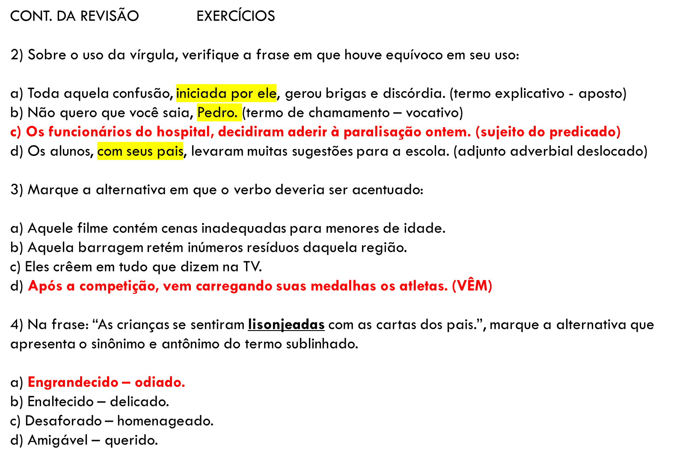

Slide 5
5) Marque a alternativa com equívoco de ortoepia e prosódia:
A) impecilho
B) admissão
C) beneficente
D) azulejo

